Slide 1
密技大公開!
QNAP NAS 儲存與快照空間管理

Slide 2
您的挑戰，我們解決:
快照到底占用多少空間? 快照太多會使應用服務中斷?

Slide 3
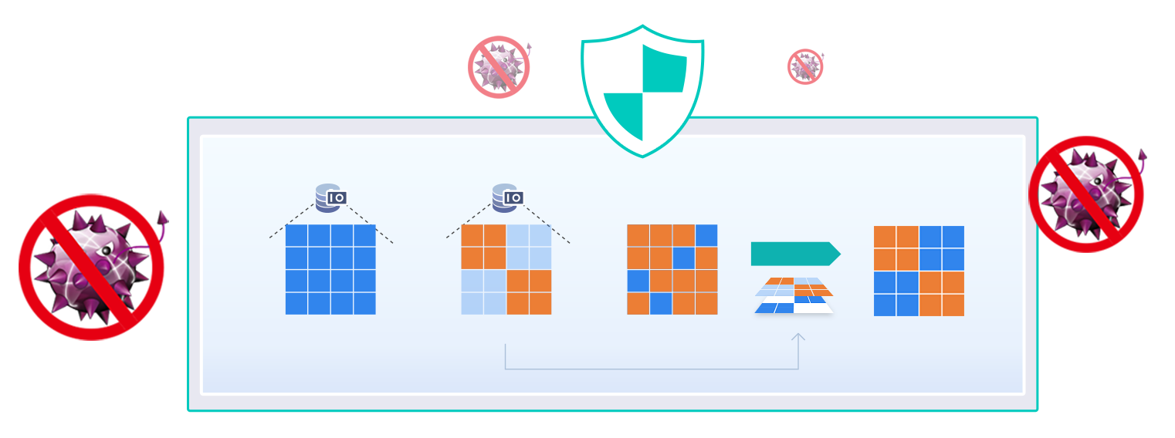
快照保護對每個人都非常重要
不僅企業環境，個人用電腦及儲存裝置也會受到勒索軟體威脅
垃圾進，垃圾出，不能只“備份”檔案，還要保護“備份”
QNAP 區塊層級的快照能有效避開檔案層級的勒索軟體攻擊
儲存池
恢復
原始區塊
修改區塊
修改區塊
透過掛載恢復快照

Slide 4
QNAP快照設計哲學 : 保守但完整的保護
當啟用快照保護後 ，刪除檔案並不會釋放空間
還需刪除保存該檔案狀態的 “快照”才會釋放空間
啟用快照是否會造成空間問題，適當的回收機制有必要嗎?
磁碟區
檔案一
設計哲學觀察:
QNAP 快照預設
保留天數: 一週
空間持續循環
S 牌 快照預設
保留天數: 永久保留
空間不循環
區塊層級
A
B
C
資料區塊
A
B
C
資料連接

Slide 5
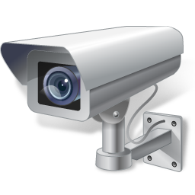
快照佔滿可用空間時就會凍結資料
造成需要寫入的服務立即中止
快照作用是凍結資料區塊，快照占用空間是變動檔案佔用空間
若無特別設計，檔案系統將無法識別實際上的可用空間
無法找到新區塊來儲存資料，將無法寫入造成服務異常中止
實際
可用空間
檔案系統誤認為可用空間
檔案伺服器 / 虛擬機 / 監控服務
已刪除的資料仍占空間

Slide 6
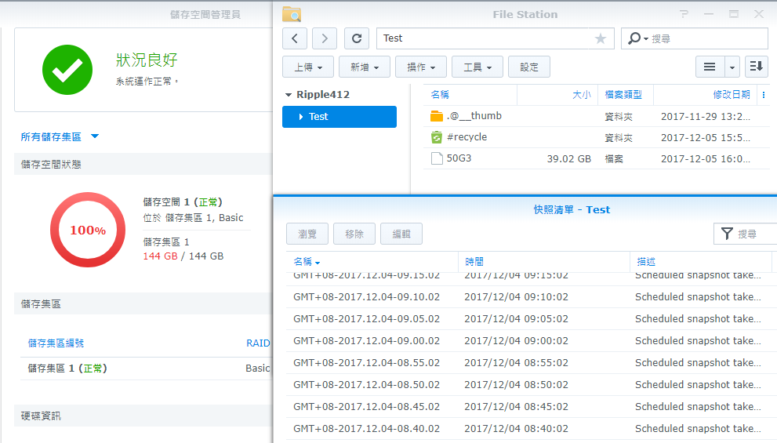
停止寫入對服務造成的巨大災難
檔案伺服器: 企業員工工作停擺
監控 / IOT紀錄儲存: 監控與LOG紀錄無法儲存， 關鍵資料遺失
網站 / 資料庫伺服器: 交易紀錄無法寫入，造成客戶求償
快照空間管理是儲存商均須考量的問題，下為他牌介面
?
無法掌握的空間用量, 只能等服務中斷, 再手動砍掉全部快照嗎?

Slide 7
空間一定不夠用，你需要快照空間管理
服務
持續運行
釋放空間
工作區進入 讀取/刪除模式
否
儲存池閒置
>16GB
開啟智能
快照空間管理?
否: 快照保護優先
是
是: 服務優先
儲存池閒置
>32GB
否
儲存池閒置
>32GB
否
設定值
快照刪除/保存結果
是
是
允許 刪除最新快照 | 允許 刪除永久快照
ON | ON
ON | OFF
OFF | ON
OFF | OFF
一般 快照 | 最新 快照 | 永久 快照
刪除 | 刪除 | 刪除
刪除 | 刪除 | 保存
刪除 | 保存 | 刪除
刪除 | 保存 | 保存
工作區
恢復正常
手動/排程擷取快照

Slide 8
QNAP “完整磁碟區”之外的快照
Tip 1
快照資料變動量存放於完整磁碟區之外(儲存池未分配空間) :
可以被調控的快照空間，預留空間作為資料變動存放位置
可以被監控的快照用量，資料變動一目了然
多個磁碟區與 LUN 可共用快照空間，極大化空間利用率
從UI可輕易掌握目前快照使用量
完整磁碟區
快照使用量 (2TB)
儲存池

Slide 9
“磁碟區外”的快照運作方式 (1)
寫入時複製 (Copy On Write) 技術
當擷取快照時，磁碟區中已配置的資料區塊會被凍結
快照凍結空間
原始資料區塊
儲存池空間
檔案層級
有快照的完整磁碟區
沒有快照的完整磁碟區
區塊層級
A
B
C
X
Y
Z
儲存池

Slide 10
“磁碟區外”的快照運作方式 (2)
擷取快照後: 新的資料A’B’C’將在磁碟區外使用其他區塊進行寫入
未拍攝快照的磁碟區新資料則直接覆寫入區域X’Y’Z’
沒有快照的完整磁碟區所配置的空間將保證可以被使用
快照凍結空間
原始資料區塊
被修改的資料區塊
儲存池空間
檔案層級
有快照的完整磁碟區
沒有快照的完整磁碟區
區塊層級
A’
B’
C’
X’
Y’
Z’
儲存池
A’
B’
C’

Slide 11
快照優先:當快照空間不足，凍結工作區資料
Tip 2
支援磁碟區/LUN主動偵測區塊層級快照空間用量，當快照儲存空間不足 進入“讀取/刪除”模式
避免資料再變動，確保已經儲存的快照可以正確還原
為確保快照可持續儲存還原，可指定最小快照保證空間
沒有快照的完整磁碟區不受儲存池空間影響
由系統主動偵測快照可用空間 不足時立即凍結工作區資料

Slide 12
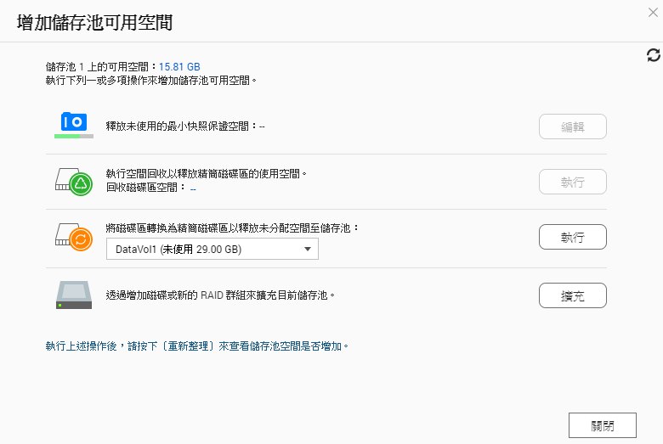
因快照空間不足，磁碟進入讀取/刪除模式時，如何回復正常?
釋放儲存池空間後，磁碟區狀態將自動回復為可寫入的狀態
手動刪除舊快照後回復， 或開啟智能快照空間管理自動刪除快照
其他方式: 擴充儲存池，調整最小快照保證空間，轉換完整磁碟區為精簡磁碟區，
釋放未使用空間給快照使用
狀態清單表
智能快照 空間管理 | 儲存池 +快照保證 閒置空間 | 磁碟區 狀態 | 儲存池 空間狀態
開始回收 舊快照 | <= 32GB | 進入 讀取/刪除 | <= 16GB
停止回收 舊快照 | >= 32GB | 正常 | >=32GB

Slide 13
服務優先: 智能快照空間自動回收
Tip 3
比照 Mac Time Machine 設計，系統可於空間不足時 自動回收舊快照，直到空間足夠
要100%確保服務不中斷, 必須允許刪除最新快照以及永久保留快照
以刪除部分或所有快照來換取資料工作區寫入服務不中斷
專注儲存服務 亦可放心啟用快照

Slide 14
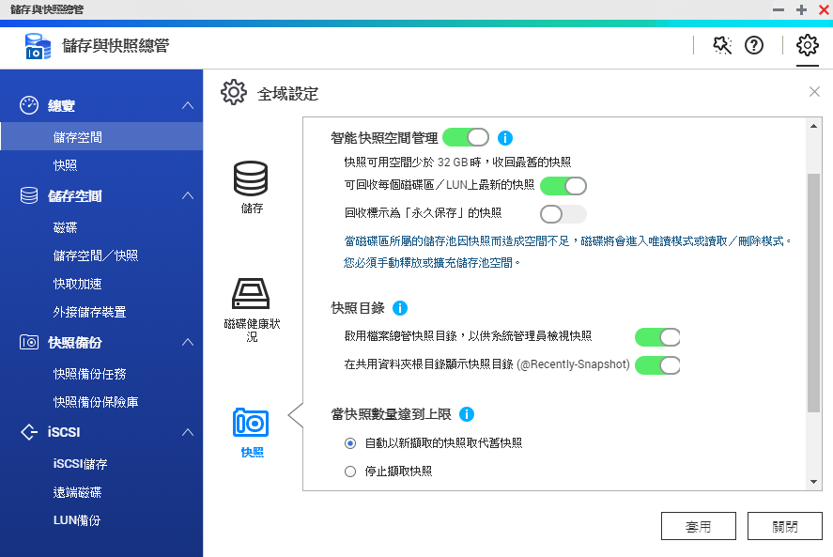
快照"空間" & 快照"數量"的管理
智能快照空間管理:允許系統在空間不足時回收快照
回收最新快照:
停用時，系統不會回收一個磁碟區或LUN上最後一份快照
回收永久保留的快照:
停用時，使用者設定永久保留的快照不會被回收
當快照數量達到上限:
設定快照數量達系統上限時的操作
使排程快照自動以新擷取的
快照取代舊快照
停止擷取快照
停用任一選項
有機會使磁碟區
進入凍結

Slide 15
Demo：可清楚掌握的快照使用空間
歷史紀錄與智能快照管理

Slide 16
您的挑戰，我們解決:
如何部署才能確保服務穩定
又可受到快照保護？

Slide 17
QNAP NAS
空間分配
訣竅大公開
配置儲存空間就像房東租房間
完整配置磁碟區: 保證使用空間
精簡配置磁碟區: 共享使用空間
配置儲存空間就像房東租房間
閒置空間
快照
完整配置
=套房
精簡配置
=合租
儲存池=大房間
保證使用空間
共享使用空間
儲存池

Slide 18
利用系統分區隔開資料與快照
當系統與檔案共用磁碟區與快照，一旦空間不足將影響應用程式
房東不兼房客，系統與檔案服務分區管理，系統磁碟與檔案儲存分離，建議系統磁碟無需開啟快照
快照
快照

Slide 19
適當保留快照空間
當所有空間均被分配
將無法繼續使用快照功能(擷取/還原)
預留共用空間，使用完整配置應避免一次將儲存空間配置完，並以初期少量配置為最佳策略
閒置空間
快照

Slide 20
轉換精簡配置以獲得更多快照空間
當儲存空間不足又無法擴充時，可將完整磁碟區轉為精簡磁碟區
精簡配置的磁碟，只有實際有資料的空間才算真正被使用的空間，剩餘的空間則為儲存池內共同使用
透過精簡配置及臨界值定期監控空間，在不擴充的狀態下釋放空間
轉換精簡磁碟區過程中需要刪除該磁碟區所有快照, 建議以擴充空間為優先考量
快照
閒置空間
快照

Slide 21
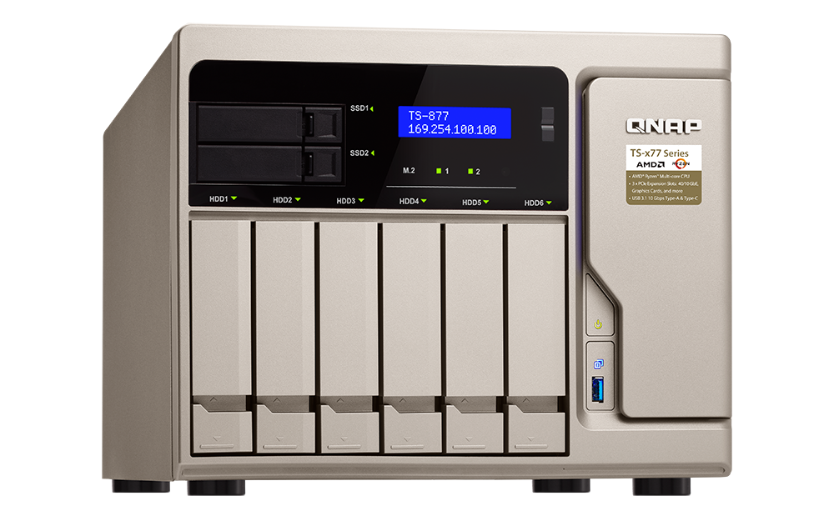
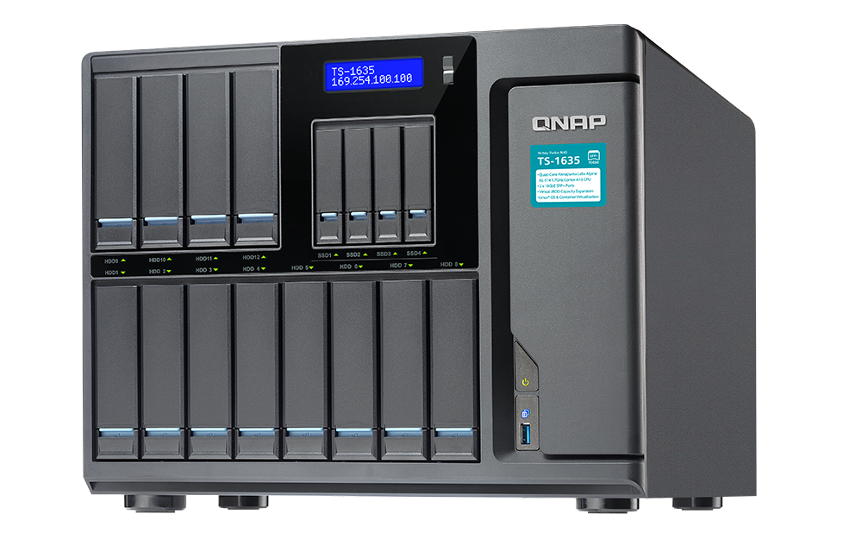
規劃快照備份，確保資料無虞
若需要在本地保留大量快照，將降低可彈性配置的儲存空間
多一層保障 ! 選擇儲存空間更大的NAS或將快照備份到遠端
以高階NAS做重要資料儲存與快照，搭配低階NAS做快照備份
如 TS-1635 可做為高性價比的
快照異地備份解決方案
快照備份
閒置空間
快照保險庫
閒置空間

Slide 22
提醒您 隨時注意快照保護的風險
QNAP "磁碟區外快照" ，快照使用空間一目了然
支援磁碟區 讀取/刪除 模式，快速反應問題
啟用智能快照空間管理回收快照
以確保服務不中斷
開啟快照智能回收
注重儲存服務延續性 可能沒有快照保存下來
關閉智能快照回收
精簡磁碟區 (讀取/刪除)
注重快照與版本控制 沒有空間存放變動資料 會凍結工作資料區 造成寫入資料的服務中止
完整磁碟區 (讀取/刪除)
快照使用量
儲存池

Slide 23
妥善分配空間獲得最佳快照保護
1. 系統磁碟與檔案儲存分離，可以不開啟快照
2. 若使用完整配置確保空間，應以少量配置為佳
3. 將完整磁碟區轉為精簡配置，可釋放未使用空間
4. 透過快照備份任務，在遠端保留更多快照版本
3
4
1
2

Slide 24
感謝您的參與

